Slide 1
Оксиди Неметалічних
Елементів
Підготував :
Учень 10 Класу
Кійко Едуард

Slide 2

Оксиди Неметалічних Елементів
Кислотні Оксиди – бінарні сполуки, до складу яких входить Оксиген і Неметалічний елемент
Кислотні Оксиди взаємодіють з металами,
Основними та амфотерними оксидами,
Основами, утворюючи сіль
P₂О₅ + 3СаО → Са₃(РО₄)₂
  SO₃ + ZnO → ZnSO₄
  CO₂ + 2NaOH → Na₂СО₃ + Н₂О

Slide 3
Розглянемо Вплив і Використання Таких Оксидів
Діоксид Сульфуру S0₂
Діоксид Азоту, бурий газ NO₂
Діоксид Вуглецю CO₂

Slide 4
Діоксид Сульфуру
Природним джерелом S0₂ є окиснення сірководню H₂S атмосферним киснем й озоном:
2H₂S + 30₂ = 2SO₂ + H₂O H₂S + O₃ = SO₂ + Н₂0
Основними антропогенними джерелами діоксиду сульфуру S0₂ є спалювання палива, виплавляння металів (димові гази), робота автомобільного транспорту (вихлопні гази)
Діоксид сульфуру S0₂, потрапляючи у повітря, викликає утворення «кислотних дощів», шкідливих для усього живого

Slide 5
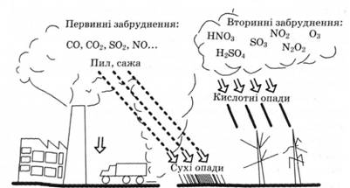
Кислотні Дощі

Slide 6
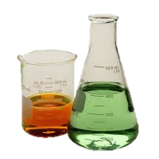
Діоксид Сульфуру
Найважливіша галузь застосування оксиду сульфуру (IV) S0₂ — це виробництво сульфатної кислоти H₂S0₄. Його використовують також у виробництві сульфітів і гідросульфітів

Slide 7
Діоксид Азоту
У лабораторії NO ₂ зазвичай отримують дією концентрованої азотної кислоти на мідь, крім того його можна отримати термічним розкладанням нітрату свинцю, однак при проведенні реакції слід дотримуватися обережності
У хімічному відношенні діоксид азоту проявляє себе як дуже сильний окисник

Slide 8

Діоксид Азоту
Діоксид азоту дуже отруйний при
вдиханні.
Однак, інгаляцій зазвичай
можна уникнути, адже його легко
виявити по запаху, навіть при
низьких концентраціях

Slide 9
Діоксид Вуглецю
Вуглекислий газ дуже поширений у природі
Неотруйний газ, без кольору і запаху, що є природною складовою атмосфери.
Вуглекислий газ є продуктом спалювання викопного палива. Він має парникові властивості, тобто сприяє утриманню тепла на поверхні Землі і вносить основний вклад у глобальне потепління
У харчовій промисловості діоксид вуглецю використовується як консервант
Балони з рідкою вуглекислотою широко застосовуються як вогнегасників і для виробництва газованої води і лимонаду

Slide 10
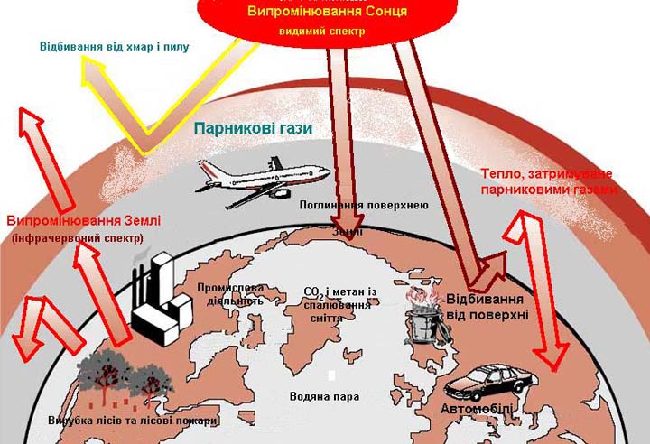
Діоксид Вуглецю

